Slide 1
Intelligens vendéglátóhely kereső és monitorozó alkalmazás fejlesztése
Horváth Gergely
Önálló laboratórium I.
Konzulens: Jánoky László

Slide 2
Alkalmazás célja
Felhőszolgáltatás biztosítása
Vendéglátó egységek regisztrálása
Keresése
Értékelése
Szerepkörök kezelése
Felhasználók értesítése
Helyek ajánlása
Valós idejű helyadatok gyűjtése és elemzése

Slide 3

Architektúra
Microservice:
Kis komponensek
Külön frissíthetőek
Konténerekbe szervezhető
Skálázható
Nehézségek:
Feladatok azonosítása
Komplexitás

Slide 4
Architektúra

Slide 5
Félév célja
Java webalkalmazás készítése
Authentikációs eljárás implementálása (JSON Web Tokens)
Felhasználók kezelése
Vendéglátó egységek kezelése
Technológiák megismerése
Alkalmazás telepítése

Slide 6
Működés
API Gateway:
REST (Representational State Transfer) kérések kezelése
Jog kezelés
Servicek hívása (Remote Method Invocation)
User Service:
Authentikáció
JWT token generálás
Token frissítés
Kijelentkezés
Felhasználói adatok kezelése

Slide 7
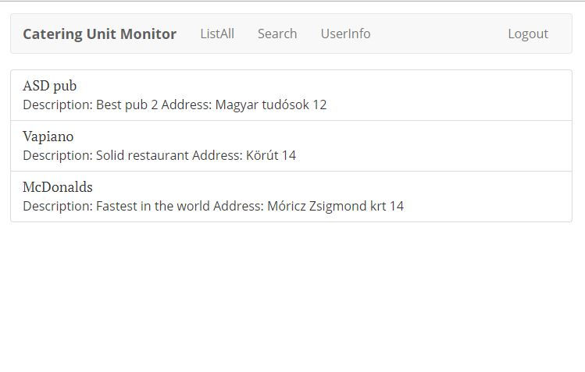
Működés
Catering Unit Service:
Vendéglátó egységek mentése, törlése, keresése

Slide 8

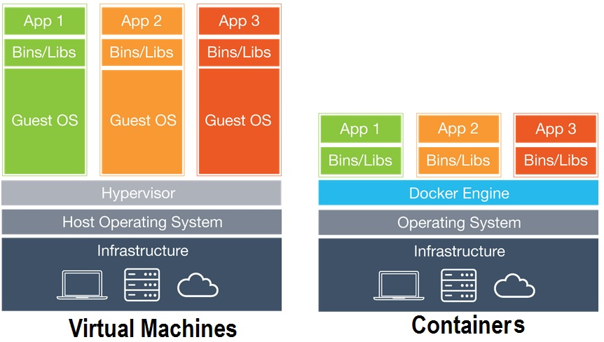
Telepítés
Docker:
Notes:
Egységes környezet
Könnyen menedzselhető
Saját sandbox, izolált
…

Slide 9
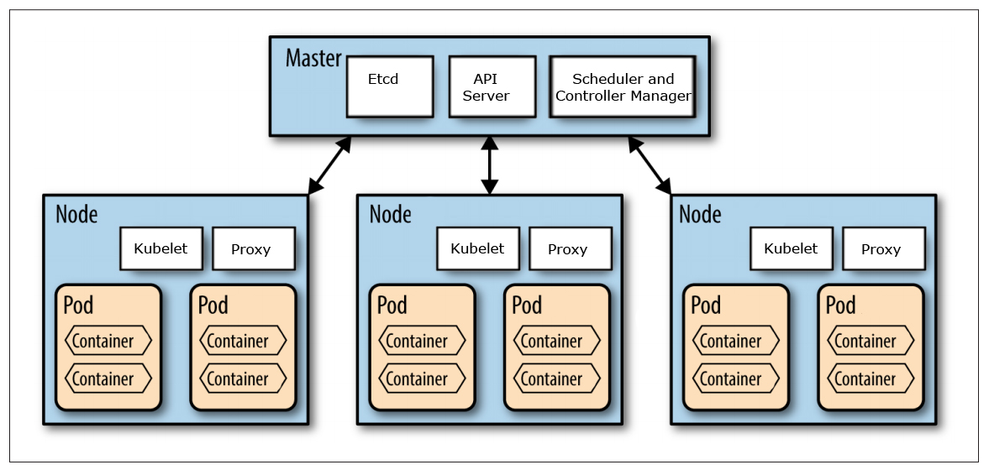
Telepítés a jövőben
Kubernetes:
Notes:
Skálázhatóság
Load balancing
Hot swapping
Hibatűrés
Könnyűindíthatóság
….

Slide 10
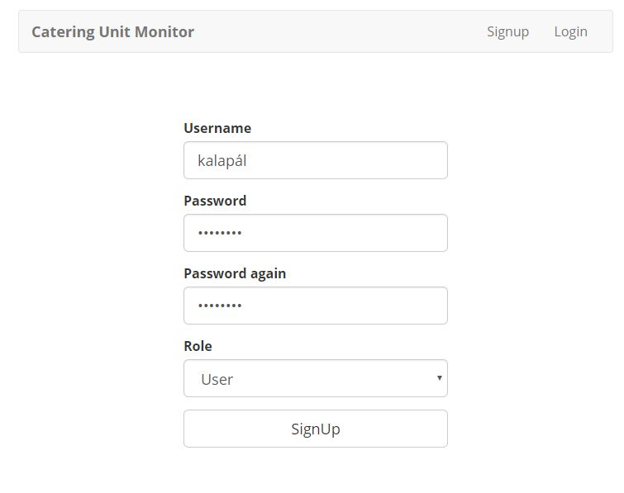
Webes kliens
React:
Komponens alapú
Stateful komponensek
Újra felhasználható komponensek
Notes:
Kezdetleges
Több idő mint hittem

Slide 11
Továbbfejlesztési lehetőségek
Nehézségek:
Rossz tervezés
Ismeretlen technológiák
Helytelen esztimáció
Funkciók bővítése
Email küldő szolgáltatás
Skálázhatóság tesztelése
Webes kliens továbbfejlesztése
Mobil kliens készítése
Valós helyadatok monitorozása és elemzése

